Slide 1
CLASSE DES HYPHOMYCETES
. Pas de reproduction sexuée connue;
Ordre Thallosporales
. Spores directes issues de la transformation du thalle.
Super-Famille Blastosporacées (Levures)
. Multiplication asexuée des champignons, par bourgeonnement, au moyen de blastospores (schéma).
Famille Cryptococcacées : (levures pathogènes).
. 4 principaux genres : Candida, Pityrosporum, Cryptococcus et Torulopsis.

Slide 2
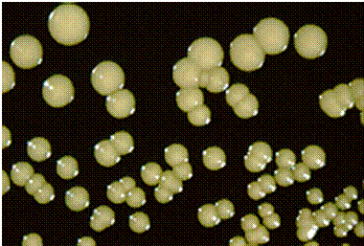
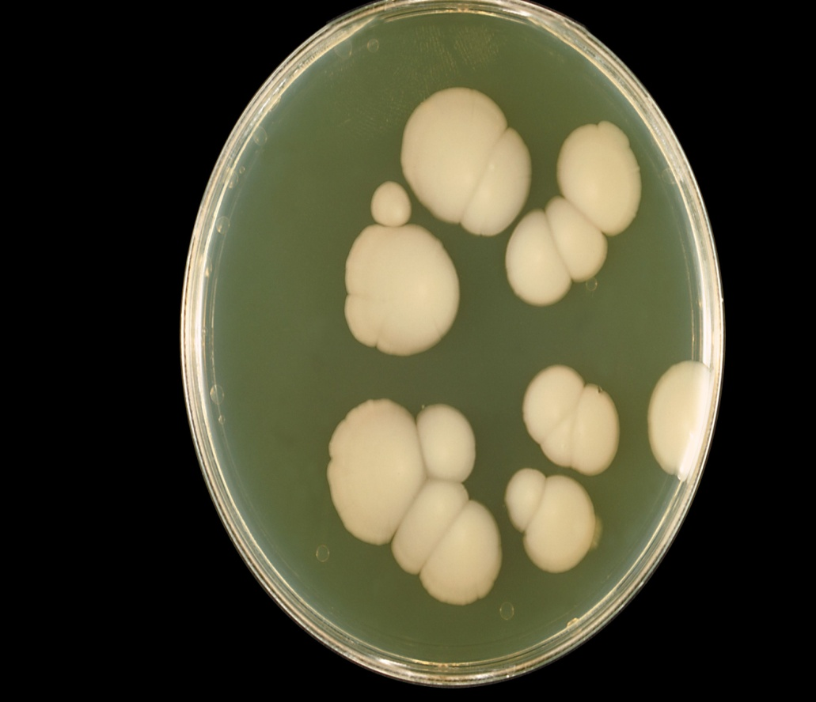
Lecture
- Isolement
.Aspect macroscopique
formation de colonies crémeuses, luisantes, ivoires.

Slide 3
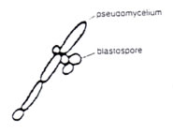
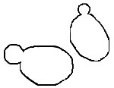
. Aspect microscopique
formes de levures isolées et des pseudo-filaments.

Slide 4
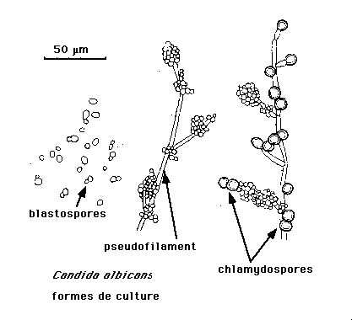
Chlamydospores
de Candida albicans (spores terminales
ou latérales rondes, 6-12µ de
à parois épaisses

Slide 5
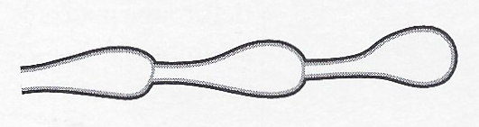
2) Filamentation dans du sérum de veau : 0,5ml de sérum additionné de quelques gouttes d’une suspension de levure à 37°C en 2 à 4 h.
Seule Candida albicans filamente en 4h, donnant une forme caractéristique en « raquette ».

Slide 6
C) expérimental: facile.
- Recherche des Candida
. Ecouvillonnage du jabot
. Observation au microscope entre lame et lamelle
des formes isolées, des pseudo-filaments et des filaments mycéliens.

Slide 7
. Identification de Candida albicans est faîte
- sur des milieux au sérum de veau (0,5 ml), additionné de quelques gouttes d’une suspension de levure à 37°C au bout de 2 à 4 h
forme caractéristique en « raquette »,
- et sur milieu pomme de terre-carotte-bile (PCB) favorable à la production de chlamydospores.

Slide 8
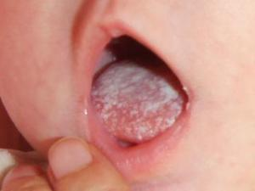

Slide 9
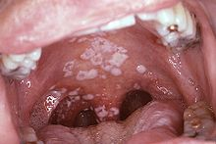
Stomatite caséo-crémeuse avec un enduit crème-ivoire

